Slide 1
Einfluss von Instagram auf die Selbstwahrnehmung und Identitätsentwicklung von Jugendlichen
NAME DEINER UNIVERSITÄT
BACHELORARBEIT
MAX MUSTERMANN
14.09.2022

Slide 2
Inhaltsverzeichnis
Thema der Bachelorarbeit
Forschungsstand
Methodik
Ergebnisse
Fazit
Quellenangaben

Slide 3
Thema der Bachelorarbeit
Digitalisierung
steigende Nutzung sozialer Medien
Instagram
Kommunikationsmittel
Selbstdarstellung
Kommentieren und Bewerten
Identitätsbildung und Identitätsentwicklung

Slide 4
Begriffserklärungen
Soziale Medien
Identität
Jugend

Slide 5
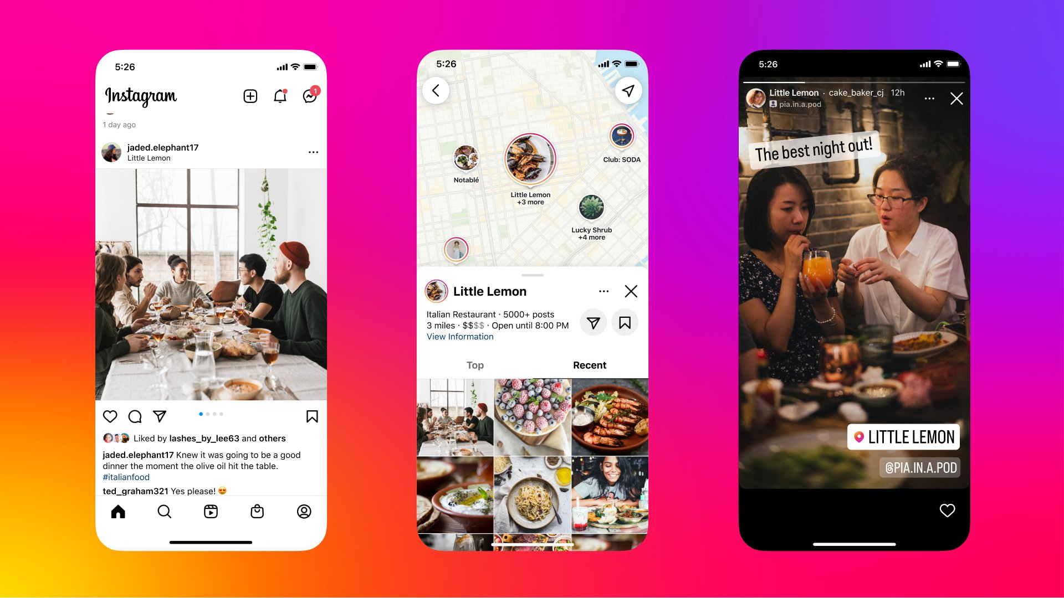
Instagram

Slide 6
Forschungsstand
Nutzung sozialer Medien bei Jugendlichen
JIM-Studie 2019
Suche nach Bestätigung und Rückversicherung = geringes Selbstbewusstsein
Selbstdarstellung nach Erving Goffman

Slide 7
METHODIK
Empirische Forschung
Qualitative Inhaltsanalyse
Wie sehen die Bilder aus, die auf Instagram gepostet werden?
Wie formulieren Jugendliche ihre Bild-Überschriften und was schreiben andere Nutzer in die Kommentare?
Quantitative Inhaltsanalyse
Wie viele Beiträge posten Jugendliche durchschnittlich auf Instagram?

Slide 8
ergebnisse
Jugendliche verändern ihr Körperbild durch falsch vermittelte Schönheitsideale auf Instagram.
Durch den erhöhten Medienkonsum leiden Jugendliche unter Schlafstörungen und Depressionen.
Jugendliche erfahren häufiger Cybermobbing, was die Selbstwahrnehmung und Identitätsentwicklung höchst beeinträchtigt.

Slide 9
FAZIT
Erhöhter Medienkonsum
Gestörte Selbstwahrnehmung und Identitätsentwicklung
Beeinflussung durch andere Nutzer und ihre Kommentare
Gesundheitliche Auswirkungen

Slide 10
qUELLENANGABEN
Bierhoff, Hans-Werner/Frey, Dieter (2016): Selbst und soziale Kognition. Göttingen: Hogrefe Verlag.
Brandwatch (2018): 41 interessante Instagram-Statistiken. In: https://www.brandwatch.com/de/blog/instagram-statistiken/ [25.09.2018].
Cosmopolitan (2015): Mit diesem Instagram-Filter kriegst du die meisten Likes. In: https://www.cosmopolitan.de/instagram-tipp-mit-diesem-instagram-filter-kriegst-du-die-meisten- likes-66597.html [25.09.2018].
Futurebiz (2018): Instagram Statistiken für 2018. Nutzerzahlen, Instagram Stories, Instagram Videos & tägliche Verweildauer. In: http://www.futurebiz.de/artikel/instagram-statistiken- nutzerzahlen/ [23.09.2018].
Hajok, Daniel/Zerbin, Franziska (2015): Identitätsbildung im Netz. Selbstdarstellung weiblicher Heranwachsender auf Foto- und Videoplattformen. In: https://arbeitsblogfortbildung.fi- les.wordpress.com/2015/05/hajok_zerbin_identitaetsbildung_064_tvd72.pdf [25.09.2018].
Karstädter, Markus (2013): Zwischen Facebook und den Topmodels. Jugendliche Identitätssuche und die Medien. In: Newsletter der Initiative für werteorientierte Jugendforschung. 21. Jahrgang, Heft 9, S. 3-11.
Kobilke, Kristina (2016): Erfolgreich mit Instagram. Mehr Aufmerksamkeit mit Fotos & Videos. 2. Auflage. Frechen: mitp Verlag.
Lauffer, Jürgen/Röllecke, Renate (2014): Lieben, Liken, Spielen. Digitale Kommunikation und Selbstdarstellung Jugendlicher heute. München: kopaed.
#mediawandel (2016): Schönheitsideal Instagram. In: https://mediawandel.wordpress.com/2016/11/26/schoenheitsideal-instagram/ [26.09.2018].

Slide 11
dANKE FÜR IHRE AUFMERKSAMKEIT!

